Slide 1































Slide 2




Slide 3
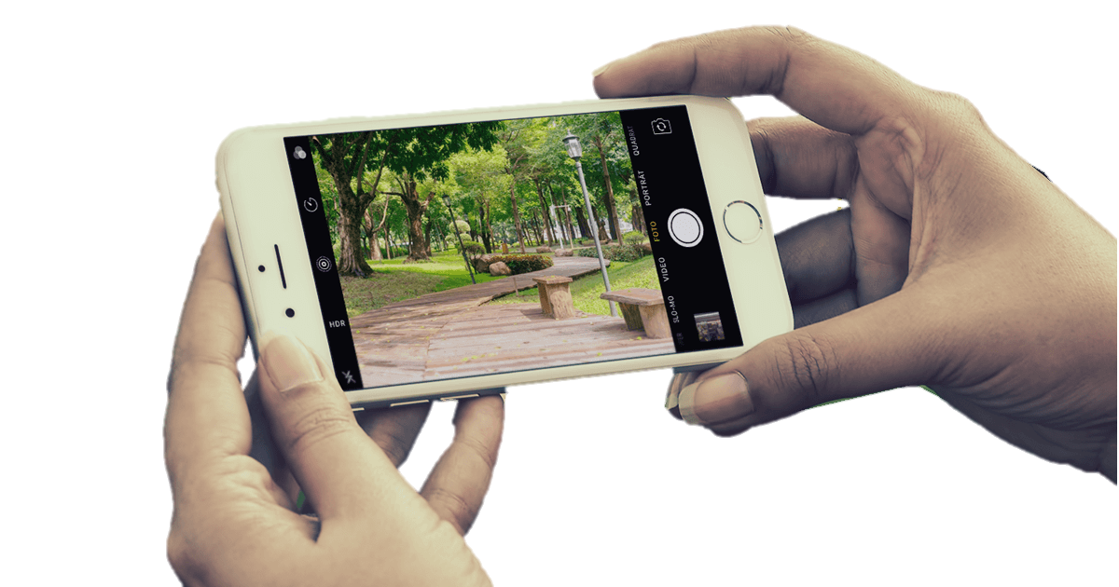



Slide 5
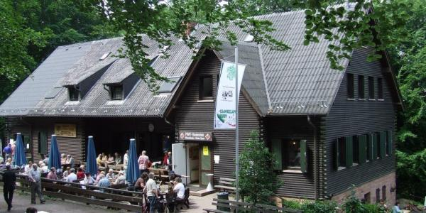
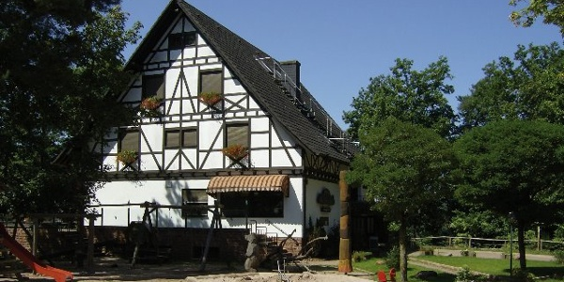
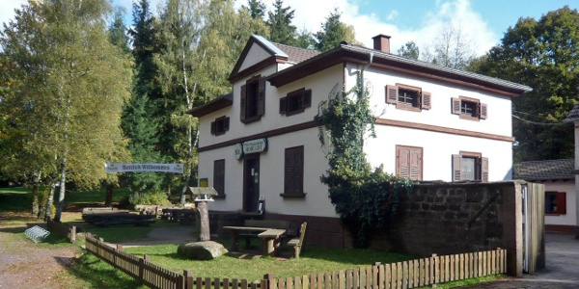
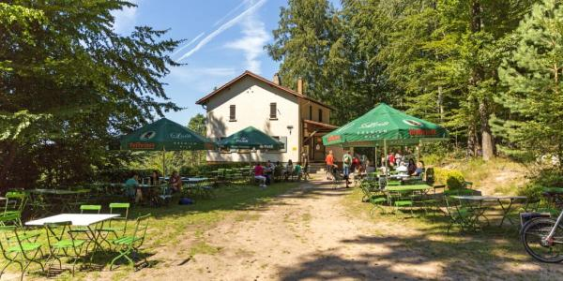




Slide 6
Quellen
http://pw.pfaelzerwaldverein-hauenstein.de/wanderungen/gefuhrte-wanderungen/, 01.04,2020, 11:43 Uhr
https://www.outdooractive.com/de/berghuetten/suedwestpfalz/berghuetten-in-der-suedwestpfalz/21859324/, 01.04.2020, 11:43 Uhr
https://www.google.com/search?q=iphone+kamera&rlz=1C1GCEU_deDE860DE860&sxsrf=ALeKk03q3HOJcbroOfSsa0KYj0-W8-5O4w:1585734214875&source=lnms&tbm=isch&sa=X&ved=2ahUKEwi5ytek-MboAhUkmVwKHeCHAWAQ_AUoAXoECA0QAw&biw=1920&bih=937#imgrc=uxnhZw8d3f2JnM, 01.04.2020, 11:43 Uhr
https://www.google.com/search?q=iphone+11+pro+screen&tbm=isch&ved=2ahUKEwjs4dOl-MboAhVLSxoKHb4fDKcQ2-cCegQIABAA&oq=iphone+11+pro+screen&gs_lcp=CgNpbWcQAzIECCMQJzICCAAyBAgAEB4yBAgAEB4yBAgAEB4yBAgAEB4yBAgAEB4yBAgAEB4yBAgAEB4yBAgAEB46BAgAEENQ9JkCWNCzAmDPtAJoAHAAeACAAXOIAbALkgEEMTkuMZgBAKABAaoBC2d3cy13aXotaW1n&sclient=img&ei=SGKEXuydN8uWab6_sLgK&bih=937&biw=1920&rlz=1C1GCEU_deDE860DE860#imgrc=4WC_XknaliaAwM, 01.04.2020, 11:44 Uhr

